Slide 1
Chào mừng các em đến với lớp học.

Slide 2
TRƯỜNG TH PHÚ HÒA ĐÔNG
HỌC VẦN
LÔÙP 1
Tuần 15 – Thứ hai

Slide 3
ăng
ăc
âng
âc
eng
ec
ong
oc
trạm xăng
mặc ấm
bấc đèn
con còng
tâng bóng bóc vỏ

Slide 4
Bài 71:
ông ôc
Tiết 1

Slide 5
Khám phá

Slide 6
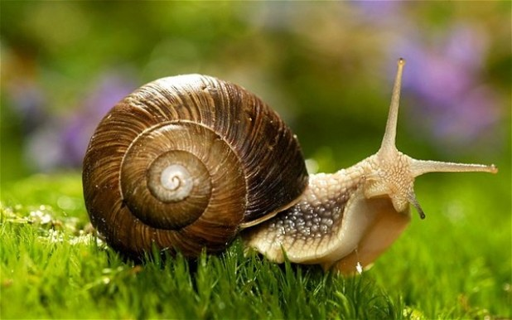
dòng sông
con ốc
sông
ốc
ôc
c
ô
ông
ôc
ng
ông
ô
ô
ng
ông
ô
c
ôc

Slide 7
Đọc từ
ứng dụng

Slide 8
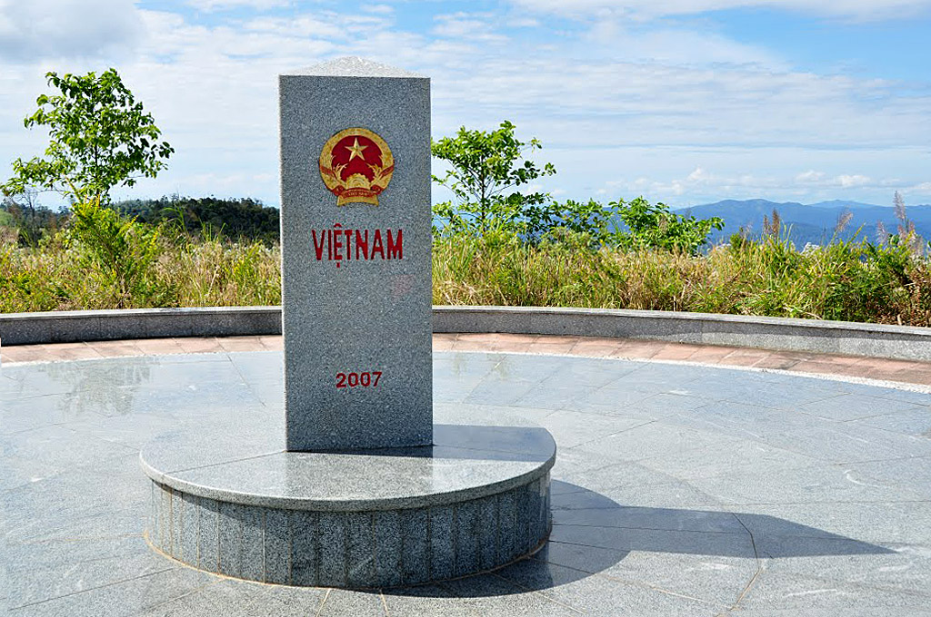
ông
ông
đánh trống
công viên
ôc
ôc
cột mốc
thợ mộc

Slide 9
Thư giãn

Slide 10
Tạo tiếng
ông
c
ông
công
ôc

Slide 11
Bài 71:
ông ôc
Tiết 2

Slide 12
ông
ôc
dòng sông
con ốc
công viên
cột mốc
đánh trống
thợ mộc

Slide 13
Đọc bài
ứng dụng

Slide 15
Tập tầm vông
Tập tầm vông
Con công hay múa
Nó múa làm sao
Nó rụt cổ vào
Nó dang cánh ra
Tập tầm vông
Con công hay múa.
ông
ông
Hai bài trên có tên các con vật nào?
Mưa
Mưa
Con ốc nằm co
Con tôm đánh đáo
Con cò kiếm ăn
Theo Đồng dao
ôc
ông

Slide 16
Thư giãn

Slide 17
Viết

Slide 19
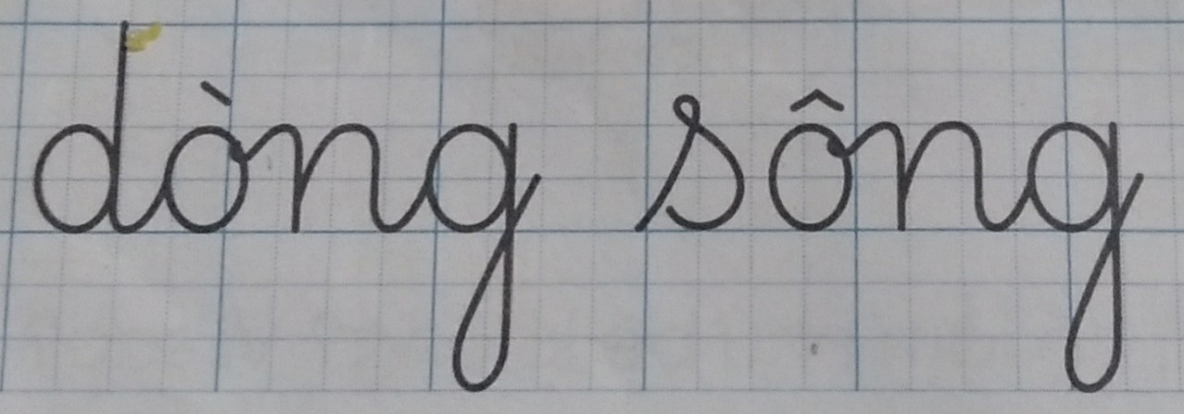
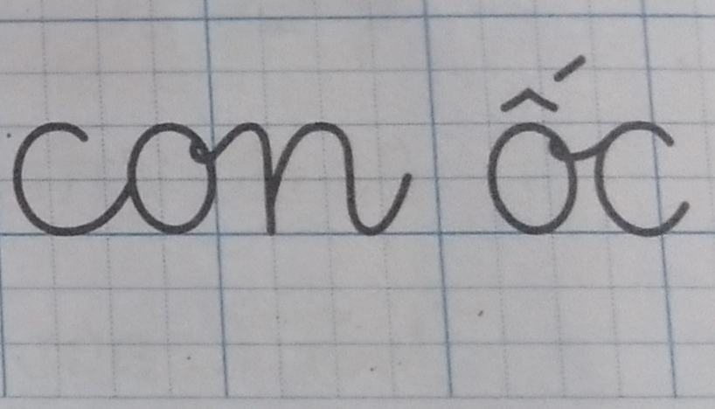

Slide 20
CHÚC CÁC EM HỌC GIỎI!

